Slide 1

University Physics
Xi’an Jiaotong University
Dec. 20, 2022
Yosemite National Park

Slide 2
回顾：
薛定谔方程在氢原子体系中的应用
定态薛定谔方程：
球坐标下：
给出的结论：
1. 能量量子化 主量子数
主量子数 n = 1 ，2 ，3 ，……
电子分布
电子云密度 概率密度|Ψ|²
/22

Slide 3
2. 角动量量子化
电子绕核运动的角动量 L 的大小
角量子数 l = 0 ，1 ，2 ， …… , n-1
3. 角动量空间量子化
角动量 L 的在外磁场 z 方向的投影
磁量子数 m_{l} = 0 , ±1 , ±2 , …… , ±l

Slide 4

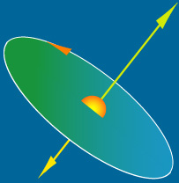
4. 塞曼效应 ( 1896，荷兰 )
摄谱仪
N
v₀ +△v
(1) 实验现象
光源
v₀
光源处于磁场中时，一条谱线会分裂成若干条谱线
v₀ -△v
S
(2) 解释
磁矩和角动量的关系
z
e
磁矩在 z 轴（外磁场方向）投影
磁矩
由于磁场作用, 原子附加能量
玻尔磁子
m_{l} = 0, ±1, ± 2, …, ± l
/22

Slide 5
磁矩在外磁场的取向不同，附加能量
m_{l} = 0, ±1, ± 2, …, ± l
无磁场
有磁场
m_{l}
△E
能
级
分
裂
1
0
-1
l = 1
← 能 级 简 并
0
l = 0
0 0
v₀
v₀
v₀-△v
v₀+△v
/22

Slide 6


§16.7 电子自旋 四个量子数
一. 斯特恩—革拉赫实验 (1922年：验证角动量空间量子化)
银原子射线由加热炉中产生，经过准直狭缝 S，到达接收屏P
S
X
Q
N
真空泵
实验装置
实验现象：
1.无外磁场时，银原子不受磁力作用，
直接到达屏上 Q 点
2.不均匀外磁场，银原子束在屏上记录有两条不连续的痕迹
/22

Slide 7
分立沉积线的解释
电子绕核的磁矩
在磁场中的势能
e
若角动量不是空间量子化的，可取任意方向，则原子的沉积在照片上是连续的。
分立的沉积线
F_{Z} 取分立的值
μ_{Z} 取
分
立
的
值
μ
空间量子化
空间量子化
角动量
遇到的
问题：
确定的轨道角动量，角量子数 l 确定的
原子沉积线条数应为 2l +1，而不应该是两条
/22

Slide 8
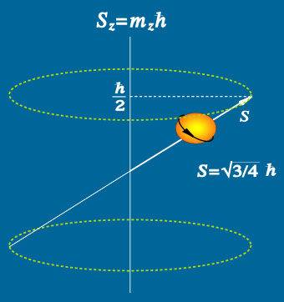
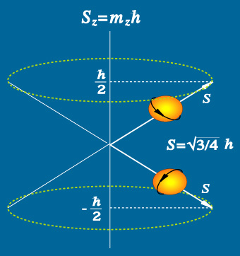
二. 电子自旋
荷兰物理学家乌伦贝克和古兹密特，
在1925年提出电子自旋的假设:
电子拥有一种内在的自旋运动，自旋角动量和自旋磁矩
— 自旋角动量
自旋量子数
自旋角动量在外磁场方向的投影：
自旋磁量子数
电子自旋磁矩：
自旋磁矩在外磁场方向的投影：
实验解释：Ag只有一个价电子 5s
/22

Slide 9
三.决定原子中电子运动状态的四个量子数
（1）主量子数
决定了原子中电子的能量
（2）角量子数
决定原子中电子的轨道角动量，对能量也有稍许影响
（3）磁量子数
它决定了电子轨道角动量L 在外磁场中的空间取向
（4）自旋磁量子数
它决定了电子自旋角动量在外磁场中的空间取向。
/22

Slide 10
§16.8 原子的电子壳层结构
一.泡利不相容原理 (1925年,奥地利)
在一个原子中不能有两个或两个以上的电子处在完全相同的量子态，即它们不能具有一组完全相同的量子数 ( n, l, m_{l} , m_{s} )
例如
各自有：
n 容纳电子的最大数目
/22

Slide 11
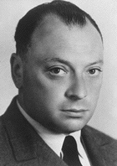
W. Pauli
The Nobel Prize in Physics 1945
“for the discovery of the Exclusion Principle, also called the Pauli Principle”.
This principle was needed for the quantum-mechanical explanation of the electronic structure and chemical properties of atoms.
/22

Slide 12
二.能量最小原理
原子处于正常状态时，每个电子都趋向占据可能的最低能级
决定
影响
主量子数 n
能级高低
角量子数 l
 |  | 1s | 2s | 2p | 3s | 3p | 3d | 4s
1 氢 2 氦 | H He | 1 2
3 锂 4 铍 | Li Be | 2 2 | 1 2
5 硼 6 碳 10 氖 | B C Ne | 2 2 2 | 2 2 2 | 1 2 6
13 铝 14 硅 18 氩 | Al Si Ar | 2 2 2 | 2 2 2 | 6 6 6 | 2 2 2 | 1 2 6
19 钾 20 钙 | K Ca | 2 2 | 2 2 | 6 6 | 2 2 | 6 6 |  | 1 2
21 钪 | Sc | 2 | 2 | 6 | 2 | 6 | 1 | 2
D = n + 0.7 l
部分原子的电子排列
4s 能级
低于
3d 能级
/22

Slide 13
例
一维无限深势阱中有 10 个电子，电子质量为 m，势阱宽度为 l。忽略电子间的相互作用，求系统处于最低能量时，势阱中电子的最大能量。
解
电子无限深势阱中形成驻波，波长满足
电子动量
势阱中电子能量
势阱中电子排布如图，满足不相容原理
势阱中电子最大能量
/22

Slide 14
固体物理简介
——在量子力学的基础上处理固体中
电子运动的理论
本章要求：晶体中电子能级，固体能带等概念；区分导体、半导体和绝缘体的导电性质
/40

Slide 15
什么是固体？
固体是物质的一种聚集状态（结构形态）。
固体是由大量原子（10²³）所结合成的宏观体系，是一个复杂的多体系统
凝聚态物质
凝聚态 — 大量粒子组成，且粒子间具有很强相互作用的系统（固态和液态、超流态、超导态、玻色-爱因斯坦凝聚态、……）
凝聚态物理学从微观角度出发，研究凝聚态物质的结构和动力学过程，及其与宏观物理性质之间关系
/40

Slide 16
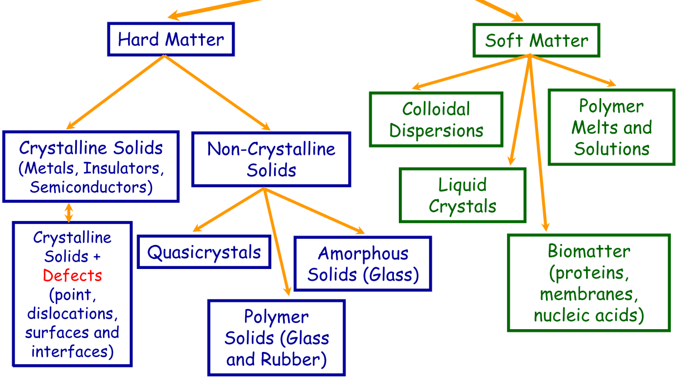
凝聚态物质
/40

Slide 17
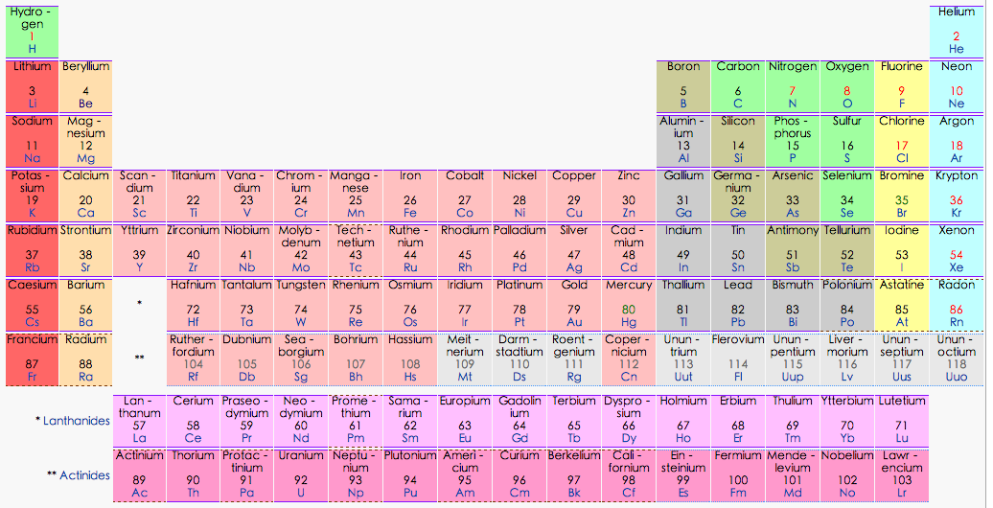
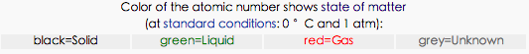
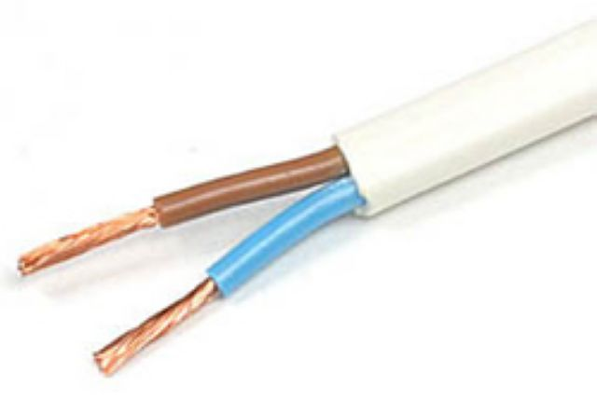


固体的物理性质和规律由什么来决定？
固体的原子种类？→ 金刚石、石墨、石墨烯、C₆₀固体
固体中原子的空间排列！
/40

Slide 18
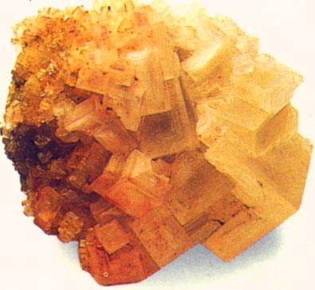
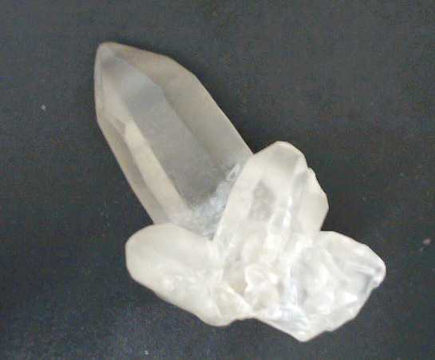
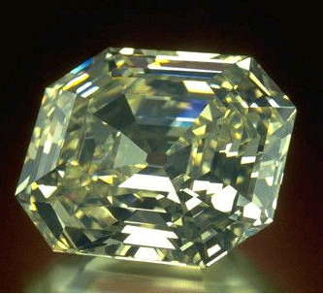
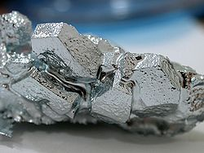
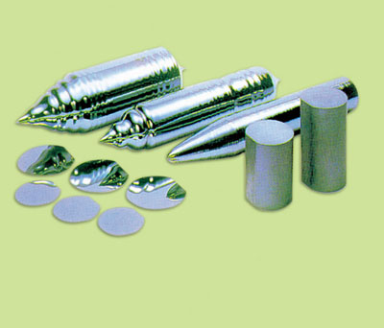
固体的分类
晶体 — 原子按一定的周期排列规则形成的固体
在微米量级的范围是有序排列的 — 长程有序
如：天然的岩盐、水晶以及人工的半导体锗、硅单晶
/40

Slide 19
晶体的共性：
自范性：在结晶条件下能自发地成长为单晶体；好的单晶体均以平面作为它与周围物质的界面，而呈现出凸多面体
晶面角守恒定律：同一种晶体在相同的温度和压力下，其对应晶面之间的夹角恒定不变。
解理性：当晶体受到敲打、剪切、撞击等外界作用时，可有沿某一个或几个具有确定方位的晶面劈裂开来的性质。
各向异性：晶体的物理性质随观测方向而变化。
对称性：宏观性质在不同方向上有规律重复出现的现象。
最低内能与固定熔点：在相同的热力学条件下，晶体的内能最小；晶体都具有固定的熔点。
/40

Slide 20
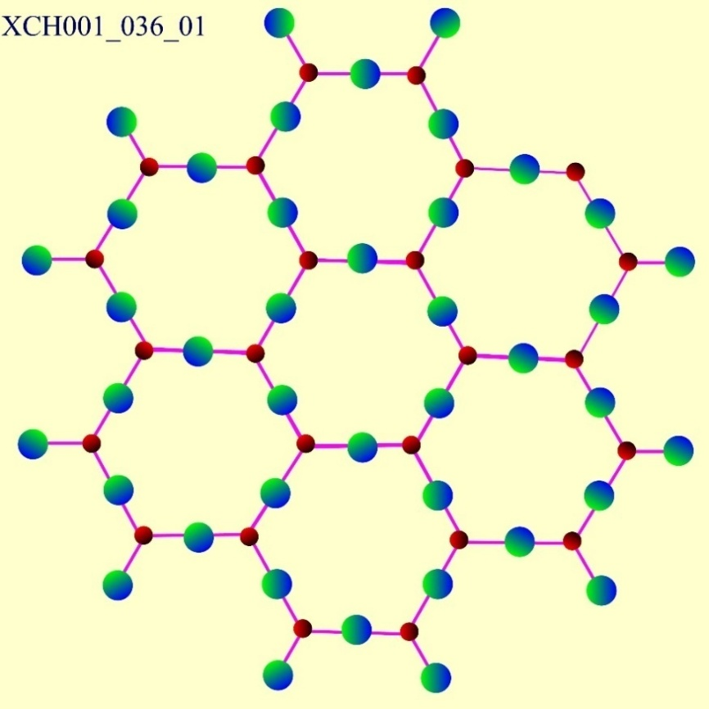
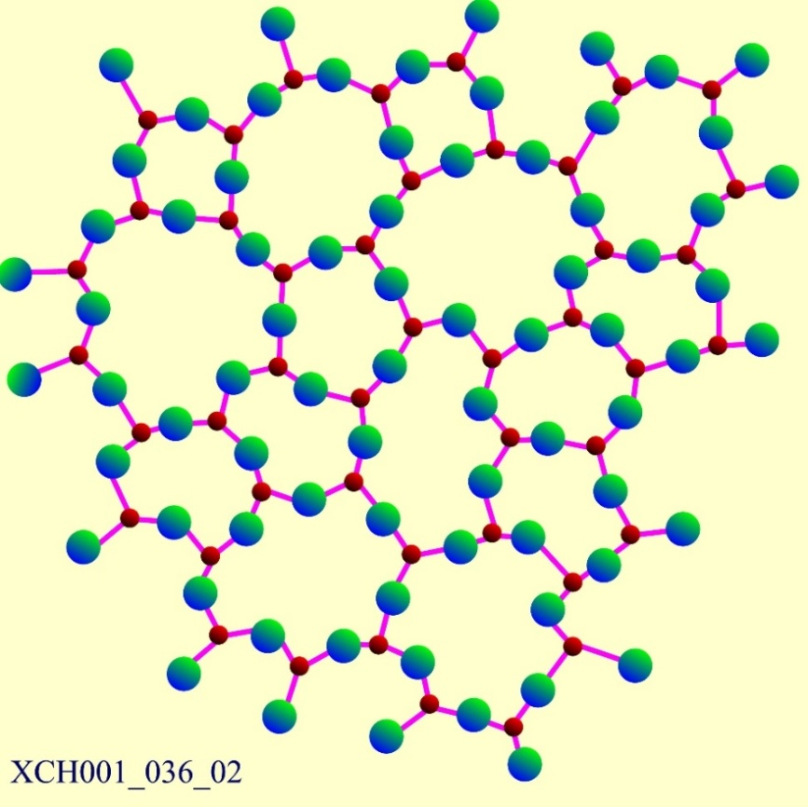
固体的分类
非晶体——原子的空间排列没有明确的周期性
如：玻璃、橡胶、塑料……
Be₂O₃晶体与Be₂O₃玻璃的内部结构
/40

Slide 21

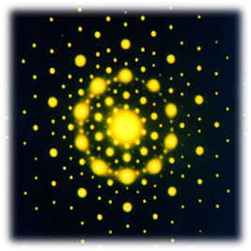
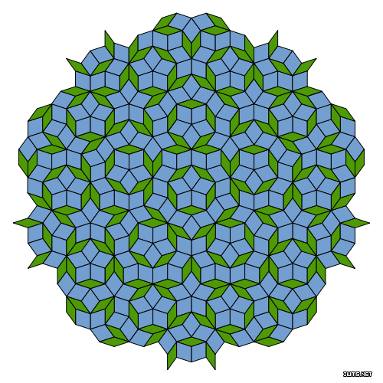
固体的分类
准晶体
—— 1984年Shechtman用快速冷却方法制备出AlMn合金
—— 电子衍射图中具有五重对称的斑点分布
—— 介于晶体和非晶体之间的新的状态 →准晶态
—— 2011年诺贝尔化学奖
/40

Slide 22
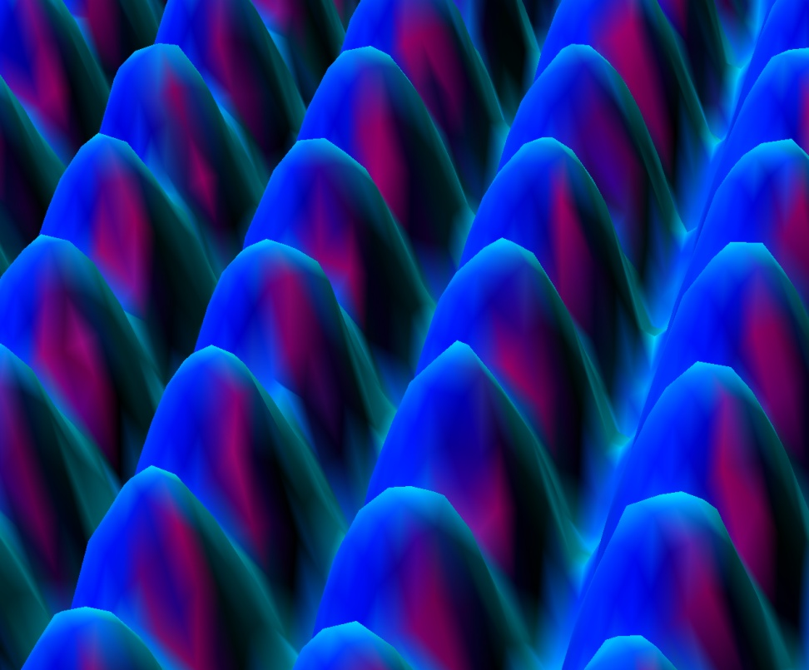

一、晶体结构
固体 (比如：晶体与非晶体) 的宏观性质为什么如此不同？
宏观性质是其微观结构的反映
→ 晶体由什么微观粒子组成？
→ 这些粒子在空间的排列方式如何？
镍（Nickel）
铂（Platinum）
/40

Slide 23
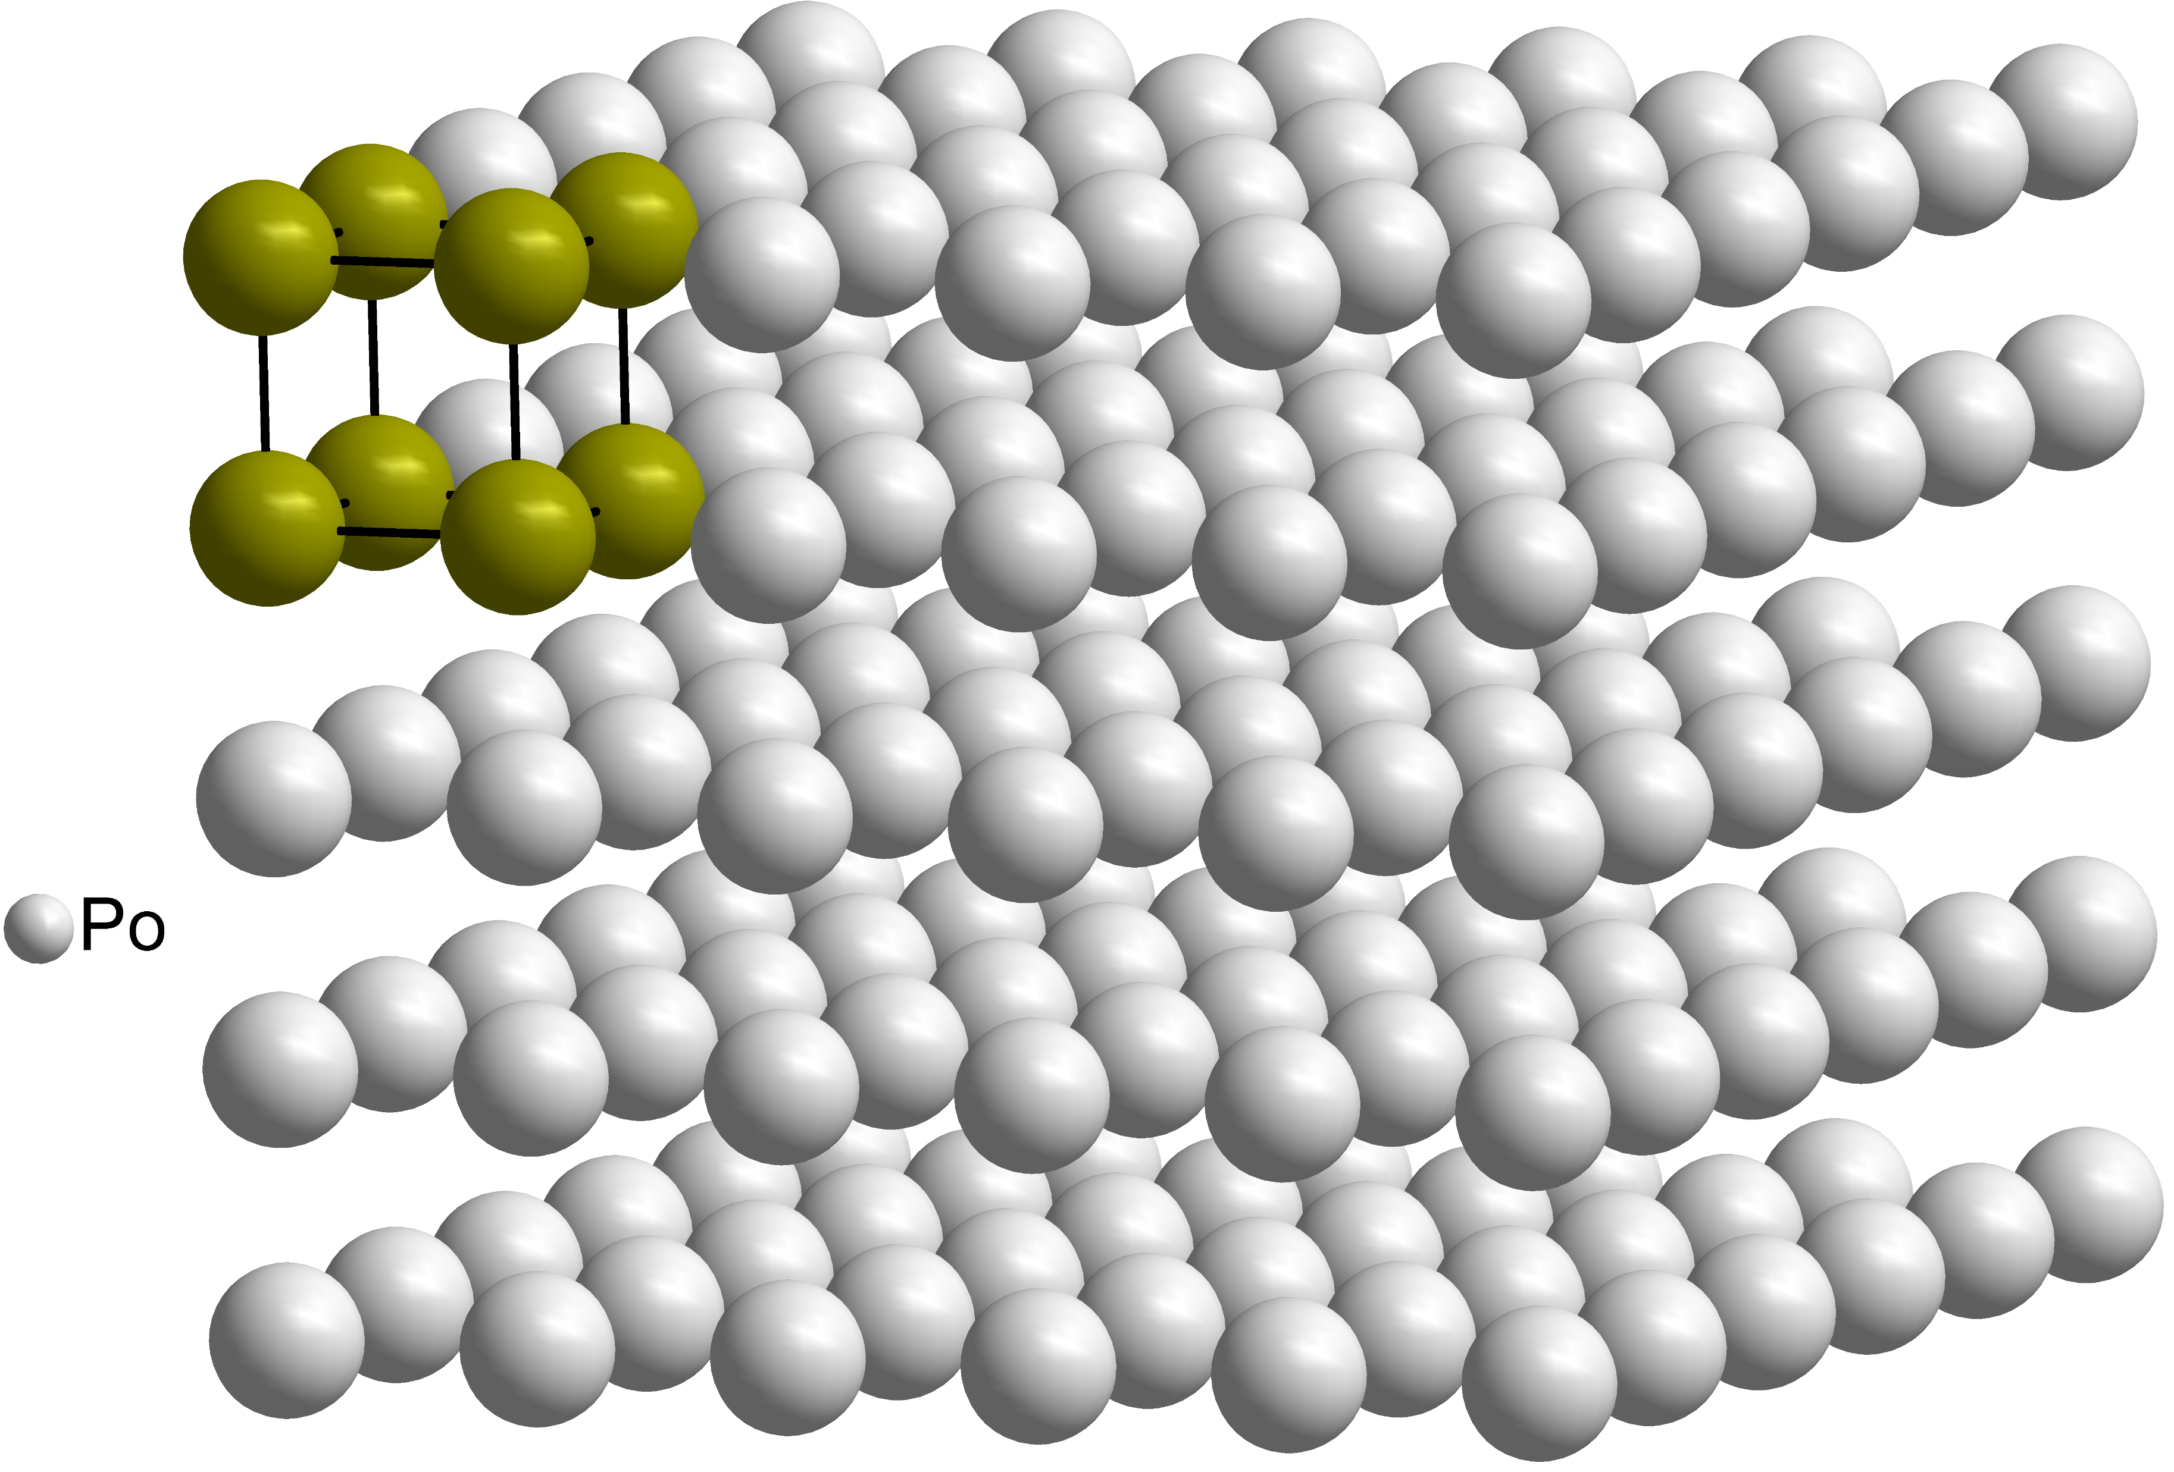
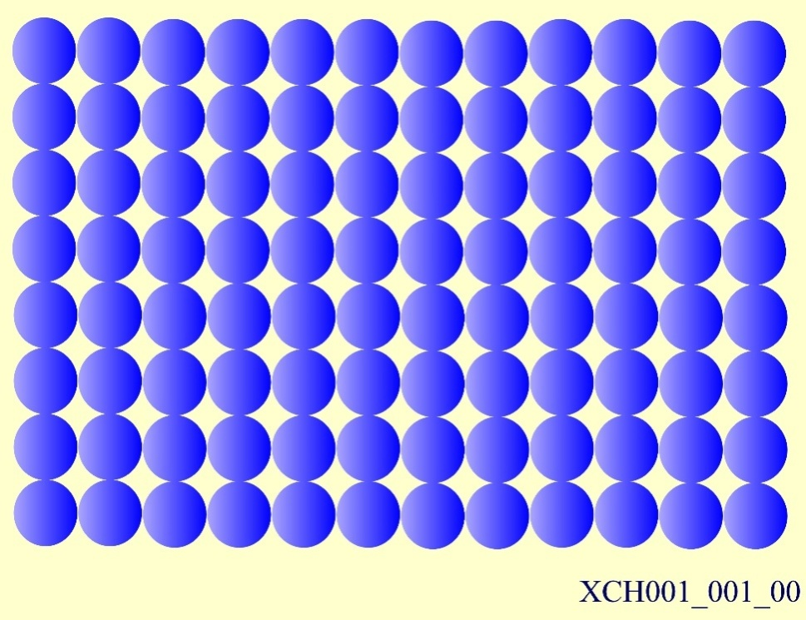
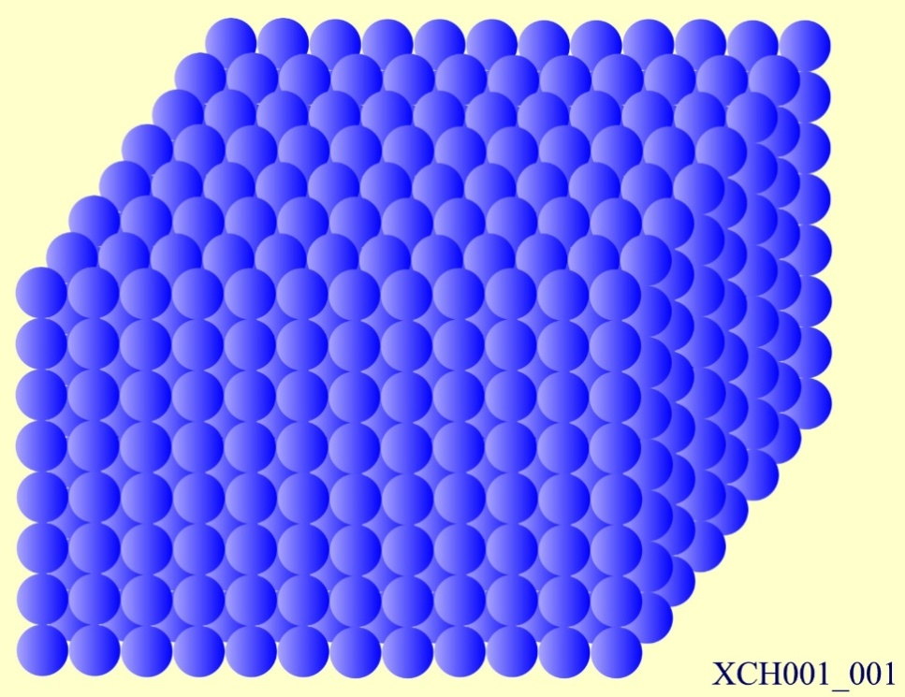
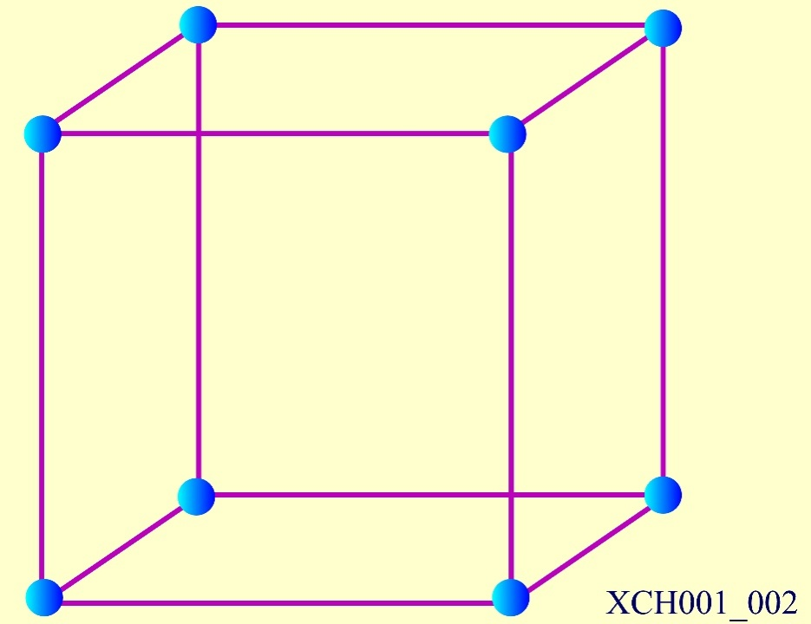
晶体结构
晶格 — 晶体中原子排列的具体形式
原子、原子间距不同，但有相同排列规则，这些原子构成的晶体具有相同的晶格——如Cu和Ag；Ge和Si等等
1.简单立方晶格 (simple cubic, sc)
/40

Slide 24
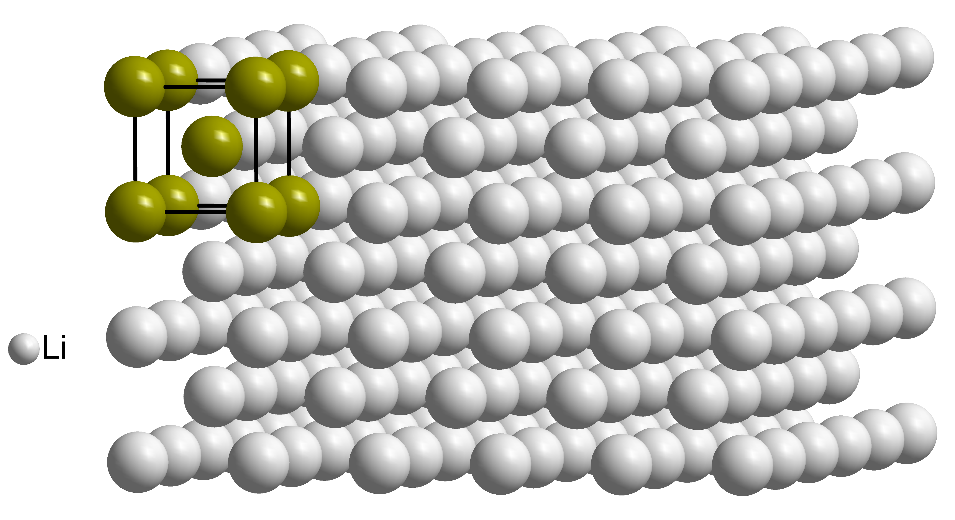
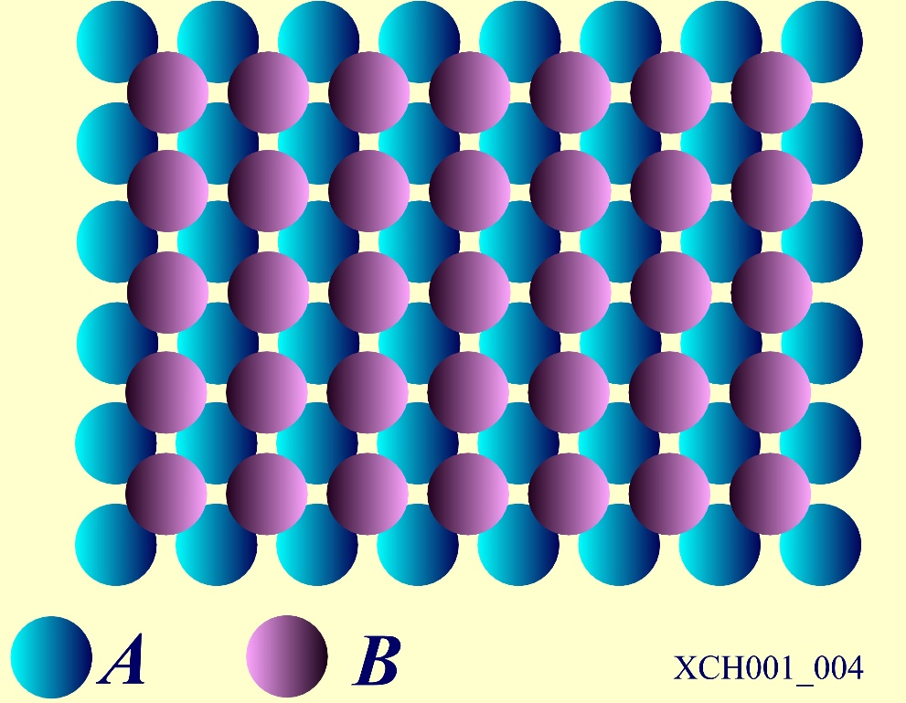
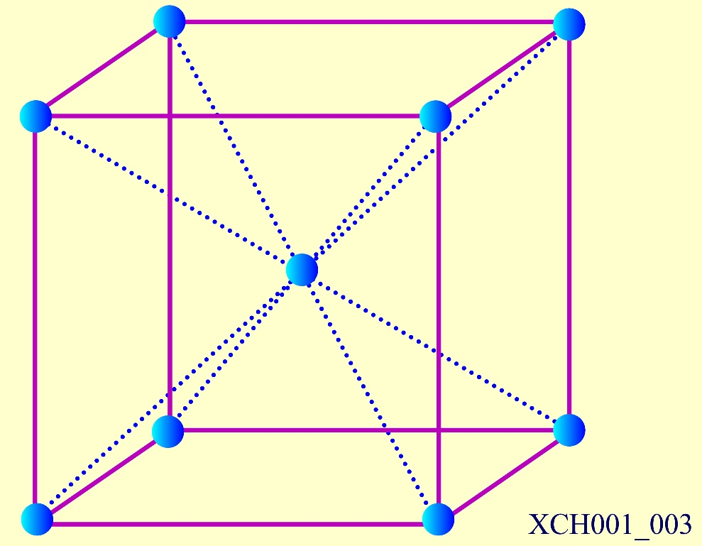
晶体结构
2.体心立方晶格 (body-centered cubic, bcc)
原子球排列形式
体心立方晶格结构
体心立方原子球排列方式表示为 AB AB AB ……
Li、Na、K、Rb、Cs、Fe 等
/40

Slide 25

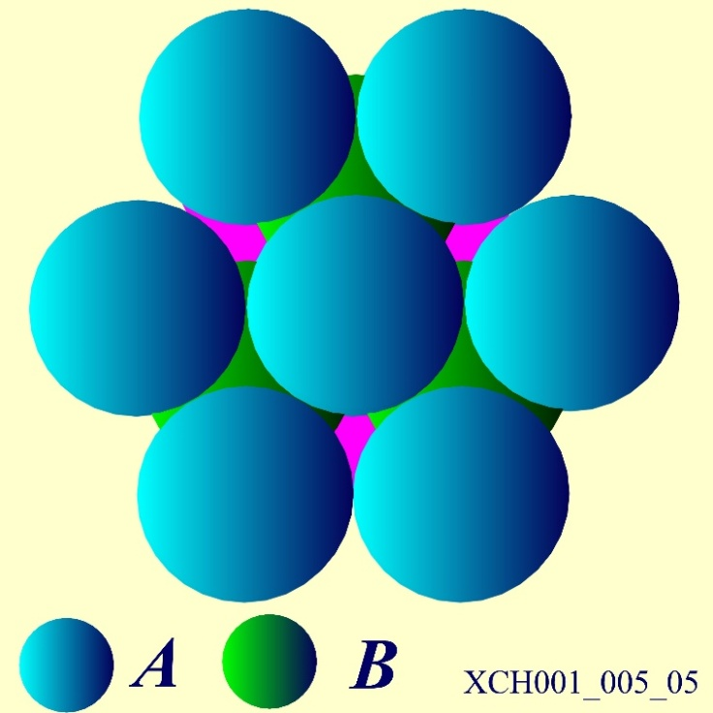
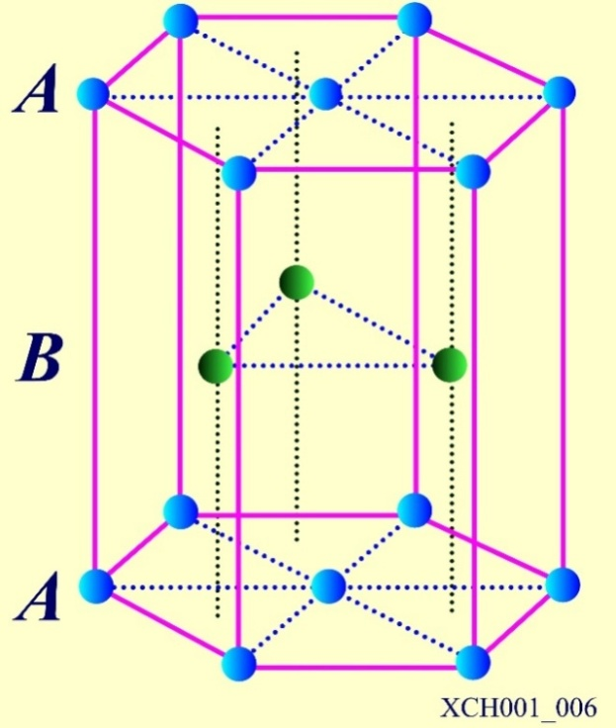
晶体结构
3.六角密排晶格 (hcp)
密排面 — 同一个平面上，任一个原子球都与6个原子球相切
原子球排列为：AB AB AB ……
六角密排晶格结构晶体
Be、Mg、Zn、Cd
/40

Slide 26


晶体结构
4.面心立方晶格 (face-centered cubic, fcc)
B层原子球排列
C层原子球排列

Slide 27
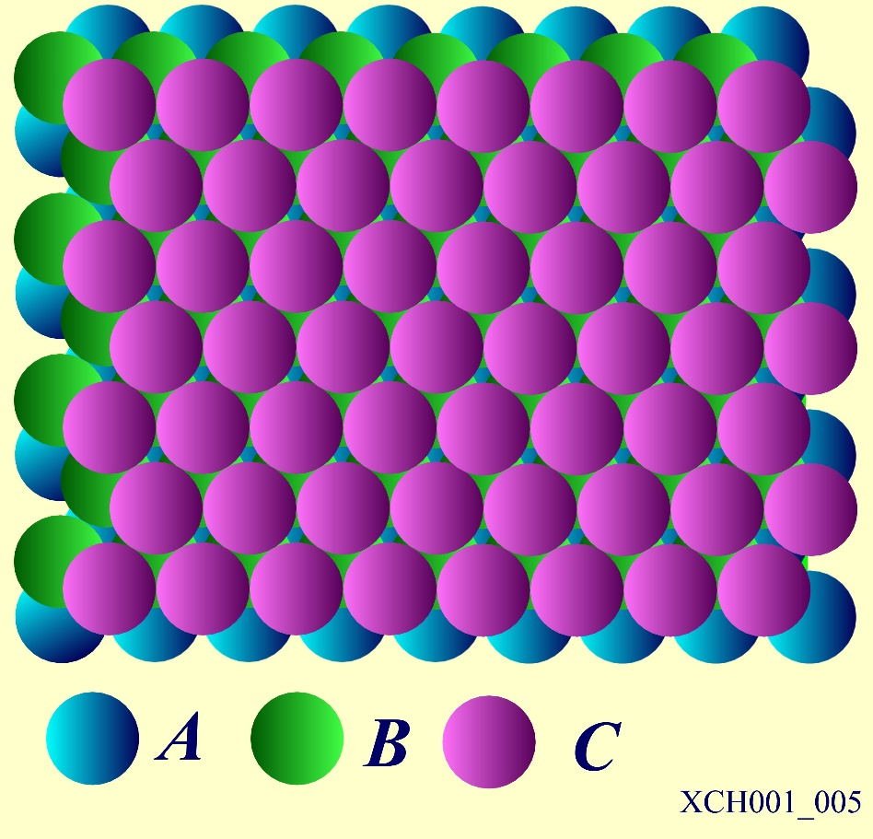
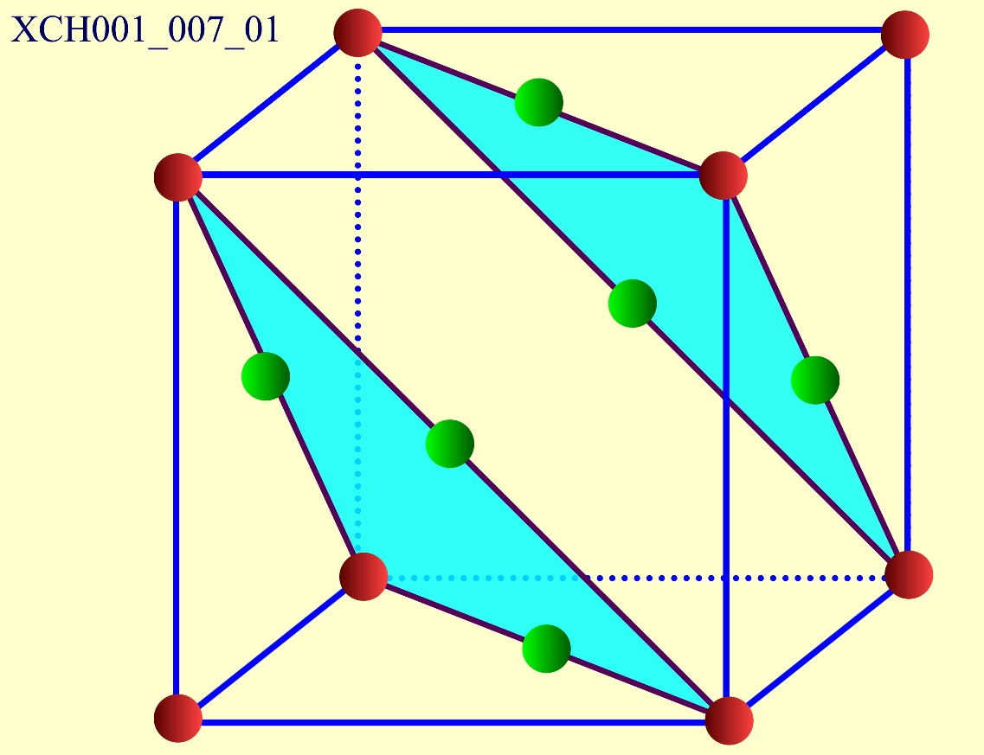
晶体结构
原子球排列 —— ABC ABC ABC ……
面心立方晶格结构 晶体
Cu、Ag、Au、Al

Slide 28
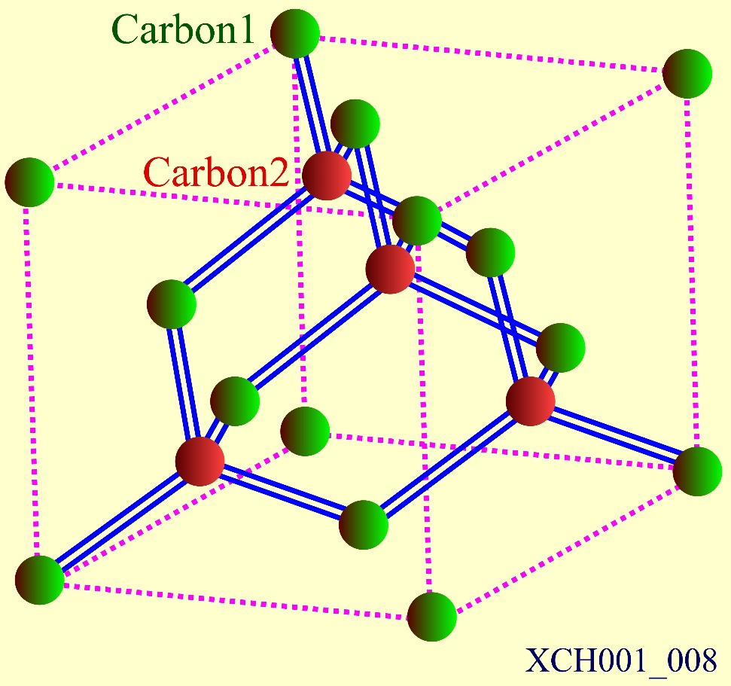
晶体结构
5.金刚石(钻石)晶格结构
—— 碳原子构成的一个面心立
方原胞内还有四个原子，
分别位于四个空间对角线
的 1/4处
—— 一个碳原子和其它四个碳
原子构成一个正四面体
—— 金刚石结构的半导体晶体
Ge、Si等
/40

Slide 29
晶体类型（晶体结合力）：
类型 | 结合力 | 方向性 饱和性 | 性能
 |  |  | 导电性 | 硬度 熔点
离子晶体 | 离子键 | 无 | 弱 | 高
共价晶体 | 共价键 | 有 | 很低 | 高
分子晶体 | 范德瓦耳斯键 | 无 | 低 | 低
金属晶体 | 金属键 | 无 | 好
/40

Slide 30
晶体都是由大量（10²³数量级）的原子周期排列紧密堆积在一起组成；每个原子又包含有原子核和电子。
多体问题
近似处理方法：
晶体中周期性排列的原子核（或离子实）固定不动；
每个电子在固定的原子核形成的势场及其它电子所
形成的平均场中运动；
所有离子势场以及其它电子的平均场为周期性势场。
晶体中电子运动的多体问题转化为单电子在稳恒周期性势场中的运动问题；可通过求解电子在周期性势场中的薛定谔方程来研究晶体中电子的能量状态。
/40

Slide 31
二、周期性势场 电子的共有化
晶体中原子周期排列使
价电子为所有原子共有
以钠为例，价电子在 Na⁺ 电场中的势能
E_{P}
d
r
r
+
+
+
+
+
+
E
E
一维晶体点阵形成的势能函数曲线
经典: 电子被束缚在Na⁺周围
量子: 电子能量 E 低，穿过势垒概率小，共有化程度低
电子能量 E 高，穿过势垒概率大，共有化程度高
/40

